Slide 1
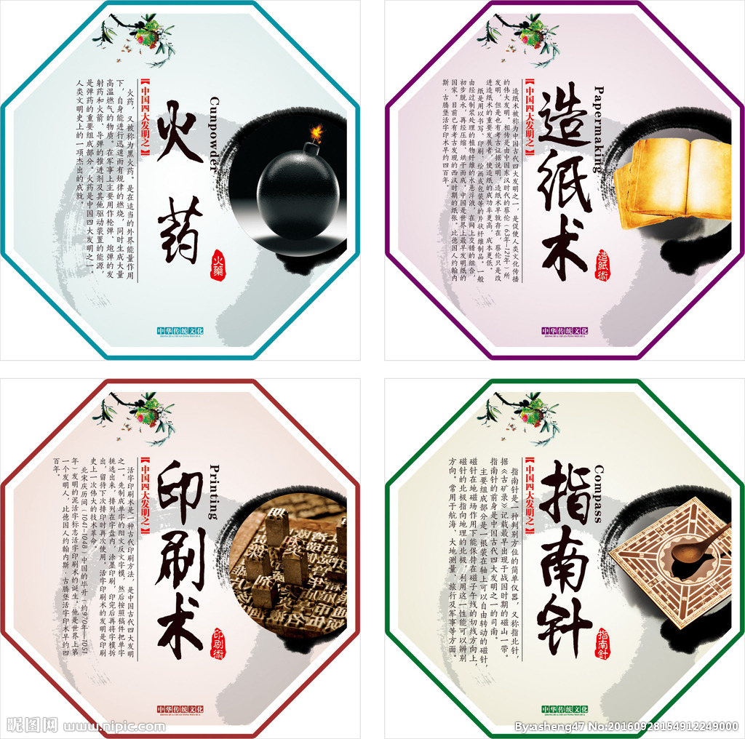

Slide 2
第9课 两宋的政治和军事
Notes:
问：材料中的横线处应该填谁？
生：赵匡胤。
师：开过皇帝的庙号一般称祖。赵匡胤是开国皇帝，庙号太祖。这就是陈桥兵变、黄袍加身的故事。
问：根据材料结合教材简述宋朝建立的史实准确的表述一遍。
生：960年，后周禁军统帅赵匡胤发动兵变夺取帝位，建立宋朝，定都东京，史称北宋。
师：简述一个王朝的建立，需要时间、人物包括他的身份、方式、地点等要素。东京就是开封。

Slide 3
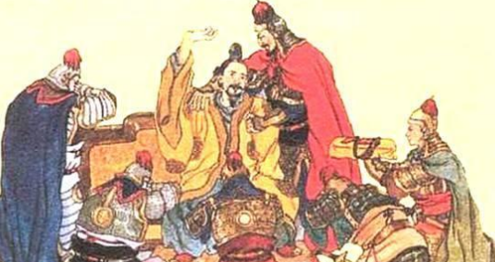
“诸校露刃列于庭曰：‘诸军无主，愿策太尉为天子。’未及对，有以黄衣加太祖身，众皆罗拜呼万岁。”
——《宋史》
宋朝的建立:公元960年，后周禁军统帅赵匡胤发动陈桥兵变，建立宋朝，定都东京，史称北宋。
Notes:
问：材料中的横线处应该填谁？
生：赵匡胤。
师：开过皇帝的庙号一般称祖。赵匡胤是开国皇帝，庙号太祖。这就是陈桥兵变、黄袍加身的故事。
问：根据材料结合教材简述宋朝建立的史实准确的表述一遍。
生：960年，后周禁军统帅赵匡胤发动兵变夺取帝位，建立宋朝，定都东京，史称北宋。
师：简述一个王朝的建立，需要时间、人物包括他的身份、方式、地点等要素。东京就是开封。

Slide 4
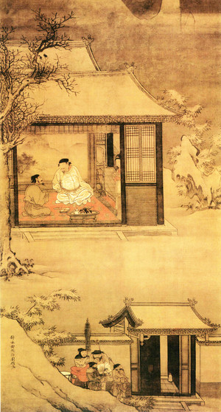
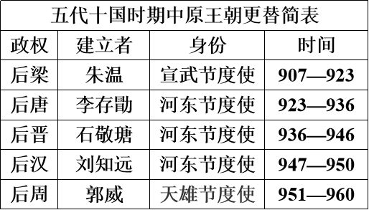
一、防弊：宋初中央集权的加强
天下自唐季以来，数十年间，帝王凡易十姓，兵革不息，苍生涂地，其故何也？
吾欲息天下之兵，为国家建长久之计，其何如？
唐季以来，战斗不息，国家不安者，其故非他，节镇太重，君弱臣强而已矣。
今所以制之，无他奇巧也，惟稍夺其权，制其钱谷，收其精兵，天下自安矣。
——《续资治通鉴》

Slide 5

思考
根据课文，填写宋初加强专制集权的措施相关表格。
宋初加强专制集权的措施 | 主要表现
文官出任知州，节度使虚衔
收权
转运使负责地方财政
地方精锐部队编入禁军
中央：枢密院掌军政，枢密院调兵，三衙统兵；三司掌财政；增设参知政事
分权
地方：四监司监控各州；州增设通判，制约知州
文官担任枢密院长官；提倡文治，扩大科举规模，提高文官和士人的地位
崇文抑武

Slide 6
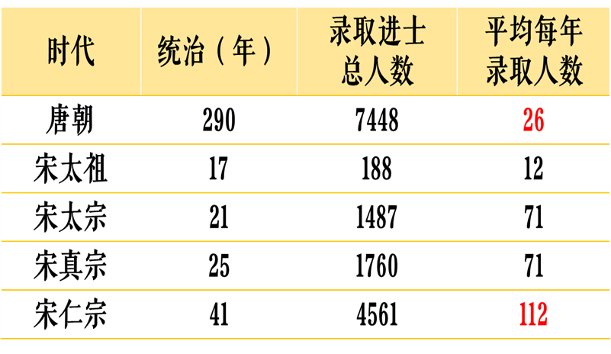
文官队伍庞大：
据《宋史·宰辅表》统计，宋朝宰相133名，科举出身的123名。
两宋三百年间，共取士达11万，是历史上科举取士最多的朝代。
“五代方镇残虐……朕今选儒臣干事者百余，分治大藩，从皆贪浊，亦未及武臣一人也。”——宋太祖

Slide 7
问题探究
根据材料，结合所学知识，谈谈宋初加强中央集权的利弊。
材料一 太祖、太宗平一海内，惩累朝藩镇跋扈，尽收天下劲兵……兵无常帅，帅无常师；……是以天下晏然，逾百年而无犬吠之惊，此制兵得其道也。
——《文献通考》
材料二 太宗即位诏书：宋体先皇帝创业垂二十年，事为之防，曲为之制，纪律已定，物有其常。谨当遵承，不敢逾越。
利：有效地预防了内部动乱，巩固了国家的统一和安定，强化了中央集权。
弊：制度过于僵化，权力分割过细，影响了行政效率，政治风气因循守旧。

Slide 8
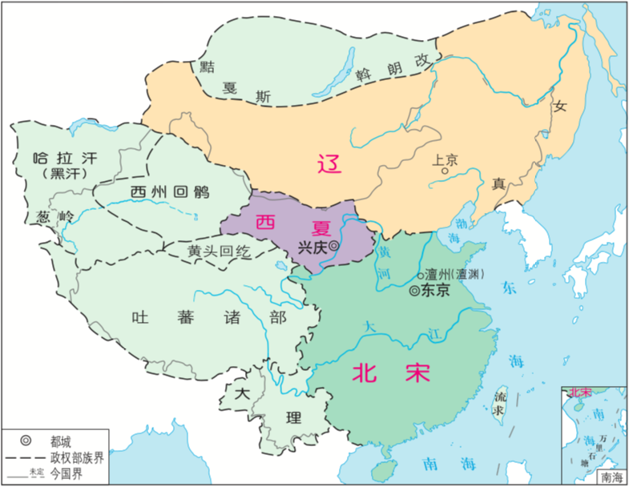
二、边防压力与财政危机
二、新弊：边防压力与财政危机
积弱
思考
根据材料并结合课本，宋代遇到了什么样的危机？
宋辽关系：
辽宋皇帝以兄弟相称。北宋每年送给辽一笔钱物，称为“岁币”。通过这项协议，北宋勉强获得了北部边防的安定。
宋夏关系：
北宋与西北党项族新建立的西夏发生战争，屡战屡败。双方最终达成和议：西夏保持帝号，同时向北宋称臣，北宋每年送给西夏钱物，称为“岁赐”。
北宋、辽、西夏对峙图（1111年）

Slide 9
二、边防压力与财政危机
讨论
你觉得北宋这种“以钱财换和平”的做法是否可取？为什么？
虽每岁赠遗，较于用兵之费，不及百分之一。
——李焘《续资治通鉴长编》
损失有限
“澶渊之盟”订立后·····茶马互市，扩大了茶和马的市场，同时也带动了其他商品的交换。 ——《中华文明地图》
经济交流
较长时期的分裂，使牧业民族与农业民族政权之间不得不相互承认既成事实，建立起比较理性的敌国关系，或备以半条约形式确立实际上的对等地位，因此在多数时间能相安无事，维持边界的安宁和稳定。
——葛剑雄《统一与分裂：中国历史的启示》
安宁稳定

Slide 10
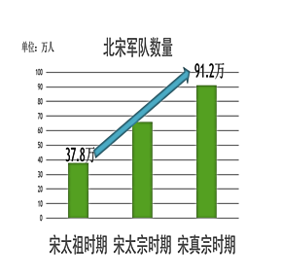
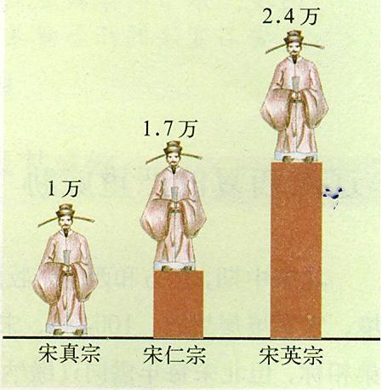
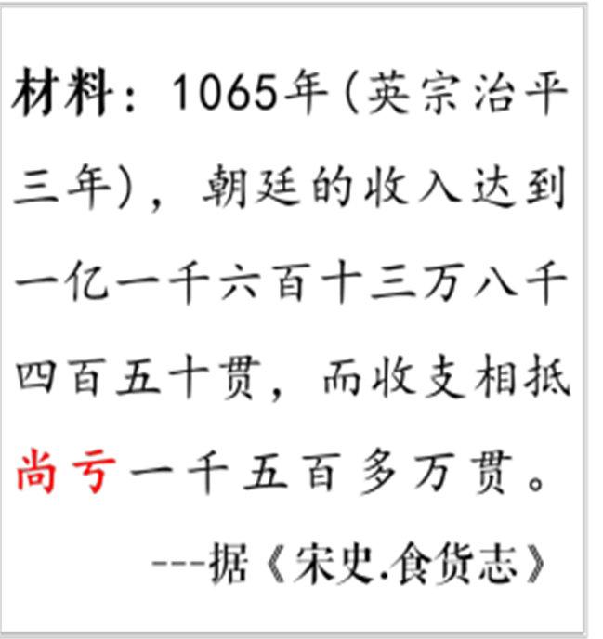
二、新弊：边防压力与财政危机
积弱积贫
州县不广于前,而官五倍于旧。
天下六分之物，五分养兵。
冗兵
冗官
冗费

Slide 11
三、解弊：王安石变法
1、庆历新政——先天下之忧而忧，后天下之乐而乐。
2、王安石变法——天变不足惧,人言不足恤,祖宗之法不足守。
领域 | 措施 | 内容 | 作用
富国 | 青苗法 | 青黄不接之时，政府贷款或谷物给农民，收获后还本付息
 | 均输法 | 置办物资，依照“徙贵就贱，用近易远”
 | 市易法 | 政府在东京设市易务
强兵 |  | 精简军队，缩减编制 | 节省军费开支，并在一定程度上提高宋军的战斗力，但效果不佳，再败西夏。
 | 保甲法 | 对农民编制管理和军事训练，“兵农合一”
限制高利贷对农民剥削，增加政府财政收入
节省费用，增加政府财政收入，减轻人民负担
打破大商人垄断市场，增加政府财政收入

Slide 12
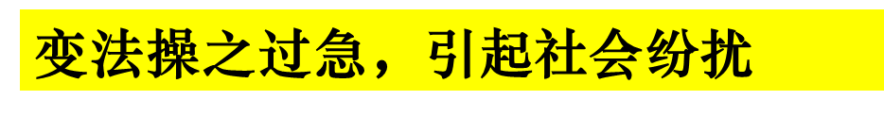
学思之窗
根据材料并结合所学知识，如何评价王安石变法？
材料一 二三年间，开阖动摇，举天地之内，无一民一物得安其所者……数十百事交举并作，欲以岁月变化天下。
——（宋）刘挚《论助役法分析第二疏》
材料二 今出钱货民而敛其息,富者不愿取,使者以多散为功,一切抑配。恐其道负,必令贫富相保,贫者无可偿,则散而之四方,富者不能去,必责使代偿数家之负。春算秋计，展转日滋，贫者既尽，富者亦贫。
——《宋史·司马光传》
一些措施在执行过程中加重了人民的负担，引起激烈争议

Slide 13
四、循弊：南宋的偏安
结合教材回答：“靖康耻，犹未雪”指什么？岳飞是否实现了“待从头、收拾旧山河，朝天阙”的想法？
思考
1127年，北宋被东北女真族建立的金朝攻灭，徽、钦二帝被俘北去，史称“靖康之变”。
南宋建立：北宋康王赵构南渡，在应天府称帝，后定都临安，史称南宋。
《满江红》
岳飞
怒发冲冠，凭栏处、潇潇雨歇。抬望眼、仰天长啸，壮怀激烈。三十功名尘与土，八千里路云和月。莫等闲、白了少年头，空悲切。
靖康耻，犹未雪。臣子恨，何时灭。驾长车，踏破贺兰山缺。壮志饥餐胡虏肉，笑谈渴饮匈奴血。待从头、收拾旧山河，朝天阙。

Slide 14
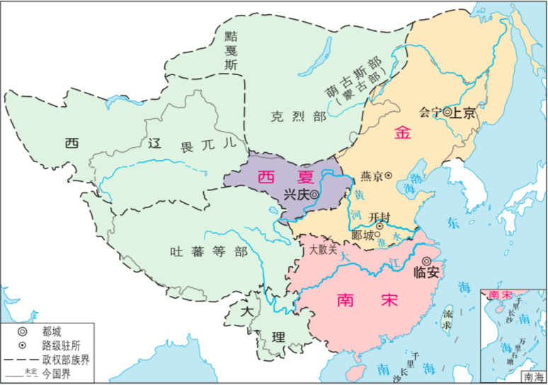
四、循弊：南宋的偏安
四、
南宋的偏安
1141年，南宋与金订立绍兴和议。岳飞也被南宋朝廷逮捕杀害。
宋高宗建南宋
《题临安邸》
林升
山外青山楼外楼，
西湖歌舞几时休。
暖风熏得游人醉，
直把杭州作汴州。
金、南宋、西夏对峙图（1142年）

Slide 15
本课小结
加强地方控制：行政、财政、军政
中央：二府三司、三衙、台谏
地方：四监司、通判
分散机构权力
防弊：宋初中央集权的加强
两宋的政治和军事
抑制武将权力——实行崇文抑武的方针
影响
北宋与辽
北宋与西夏
边防压力
新弊：边防压力与财政危机
财政危机——三冗二积
背景
主要内容（富国强兵）
评价
解弊：王安石变法
南宋的建立
循弊：南宋的偏安
宋金的战与和

Slide 16
课堂练习
1. 《朱子语类》记述道：“本朝鉴五代藩镇之弊，遂尽夺藩镇之权，兵也收了，财也收了，赏罚行政，一切收了，州郡遂日就困弱。靖康之祸，虏骑所过，莫不溃散。”作者认为北宋制度设计（ ）
A.达到了加强中央集权的目的 B.提高了政府机构的行政效率
C.根本上杜绝割据存在的隐患 D.导致地方贫弱无力对抗边患
D

Slide 17
课堂练习
2. 王安石在变法中“募饥民修水利”，以“赈救食力之农”“兴陂塘沟港之废”。与“煮粥赈灾”“开仓放粮”等赈灾方式相比，王安石此举力图（ ）
A.尽量减轻政府的救灾负担 B.稳定灾区的社会秩序
C.从长远上解决灾民生计问题 D.建立政府抗灾救荒体系
C

Slide 18
课堂练习
3. 北宋实行募兵制，兵士待遇较为优厚，应募者以此养家糊口，兵员最多时达120多万人。这一制度( )
A.加重了政府财政负担
B.提升了军队的战斗力
C.弱化了对地方的控制
D.加剧了社会贫富分化
A

Slide 19
学思之窗
根据材料并结合所学知识，如何评价王安石变法？
宋神宗去世，太皇太后高氏主政，废新法
高太后去世，哲宗亲政，恢复新法
哲宗去世，太后向氏主政，旧党复起
向太后卒，徽宗亲政，重用蔡京，又行新法
成效： 王安石变法一定程度上达到了富国目的，增加大笔收入。
不足： 强兵的效果并不明显，北宋与西夏开战，又以失败告终。
一些措施在执行过程中加重了人民的负担，也引起激烈争议。
统治集团内部的分裂日益严重，北宋逐渐走向衰亡。

